Slide 1

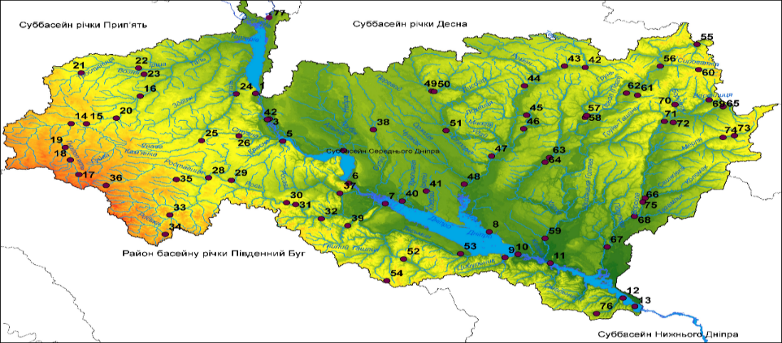
Додаток
ВІДІБРАНО У БЕРЕЗНІ МІСЯЦІ
СУББАСЕЙН СЕРЕДНЬОГО ДНІПРА
ЯКІСТЬ ВОДИ У МІСЦЯХ ПИТНИХ ВОДОЗАБОРІВ
Органічні показники
БСК (норма – 3 мгО₂/дм³):
мінімальне значення – 1,20 мгО₂/дм³
максимальне значення - зафіксовано перевищення:
- 4,08 мгО2/дм3 р. Дніпро, 550 км, м. Горішні Плавні, водозабір
- 4,00 мгО2/дм3 р. Дніпро, 594 км, с. Пронозівка, н/с Градизької з/с;
- 3,76 мгО2/дм3 р. Дніпро, 580 км, Власівський водозабір КП " Кременчукводоканал
- 3,41 мгО2/дм3 р. Дніпро, 580 км, правий берег, питний в/з м.Світловодськ
- 3,32 мгО₂/дм³ р. Тетерів, 259 км, питний в/з м.Житомир
- 3,16 мгО2/дм3 р. Ірша, 31 км, Малинське вдсх., питний в/з м.Малин;
- 3,11 мгО2/дм3 р.Гнилоп’ять, Бердичівське вдсх., 59 км, питний в/з м.Бердичів
- 3,09 мгО₂/дм³ р. Возня, 8км, с.Рудня Городищенська, питний в/з м.Малин
ХСК (норма – 50 мгО₂/дм³):
мінімальне значення – 14,59 мгО₂/дм³
максимальне значення- зафіксовано перевищення:
- 60,0 мгО₂/дм³ р. Рось, 64 км, м. Корсунь-Шевченківський, питний водозабір
КАРТА БАСЕЙНУ/СУББАСЕЙНУ
Небезпечні речовини
ЗАФІКСОВАНО перевищення вмісту показників:
Заліза загального (норма – 0,3 мг/дм³):
- 0,530 мг/ дм3 р. Возня, 8км ,с.Рудня Городищенська, питний в/з м.Малин;
- 0,408 мг/дм3 р. Ірша, 93 км, в/б'єф питний в/з смт.Нова Борова;
- 0,340 мг/ дм3 р. Рось, 218 км, с.Глибочка, питний в/з м.Біла Церква
- 0,312 мг/дм³ р. Тетерів, 259 км, питний в/з м.Житомир
- 0,312 мг/дм3 р. Ірша, 31 км, Малинське вдсх., питний в/з м.Малин;
Марганцю (норма – 0,01 мг/дм³):
- 0,08 мг/дм³ р. Дніпро, 897 км, м.Вишгород, питний водозабір м.Київ;
- 0,09 мг/дм³ р. Дніпро, 594 км, с. Пронозівка, н/с Градизької з/с;
- 0,076 мг/дм³ р. Дніпро, 580 км, Власівський водозабір КП " Кременчукводоканал
- 0,048 мг/дм³ р. Дніпро, 550 км, м. Горішні Плавні, водозабір;
- 0,03 мг/дм³ р. Дніпро, 476 км, м. Верхньодніпровськ, питний в/з
- 0,03 мг/дм³ р. Дніпро, 462 км, смт Аули, питний в/з м. Дніпро та Кам'янське;
- 0,072 мг/дм³ р. Тетерів, 259 км, питний в/з м.Житомир;
- 0,06 мг/дм³ р.Гнилоп’ять, Бердичівське вдсх., 59 км, питний в/з м.Бердичів;
- 0,078 мг/дм³ р. Ірша, 93 км, Іршанське вдсх, в/б'єф питний в/з смт.Нова Борова;
- 0,084 мг/дм³ р. Ірша, 31 км, Малинське вдсх., питний в/з м.Малин;
- 0,12 мг/ дм³ р. Возня, 8км, с.Рудня Городищенська, питний в/з м.Малин
- 0,05 мг/ дм³ р. Рось, 218 км, с.Глибочка, питний в/з м.Біла Церква
Біогенні показники
Амоній іони (норма – 1,28 мг/дм³) - в межах від 0,12 мг/дм3 до 0,78 мг/дм3
Фосфат-іони (норма – 3,5 мг/дм³) – в межах від 0,06 мг/дм³ до 1,15 мг/дм³
Нітрат-іони (норма – 45 мг/дм³) – в межах від 1,35 мг/дм³ до 15,67 мг/дм³
Нітрит-іони (норма – 3,3 мг/дм³) – в межах від 0,02 мг/дм³ до 0,08 мг/дм³
Сухий залишок (норма – 1000 мг/дм³) - в межах від 256,0 мг/дм³ до 576,00 мг/дм³

